Slide 1
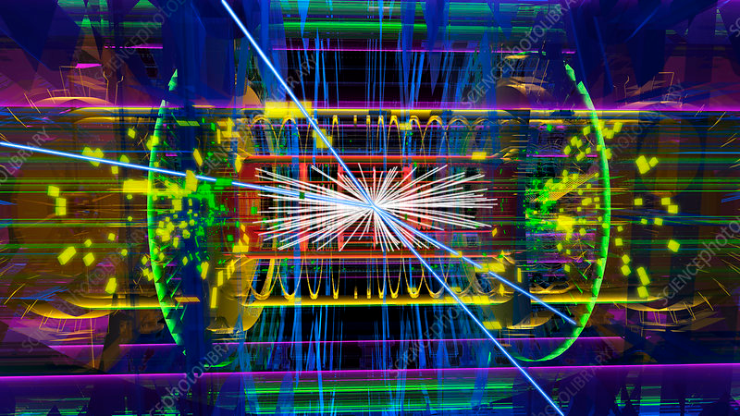
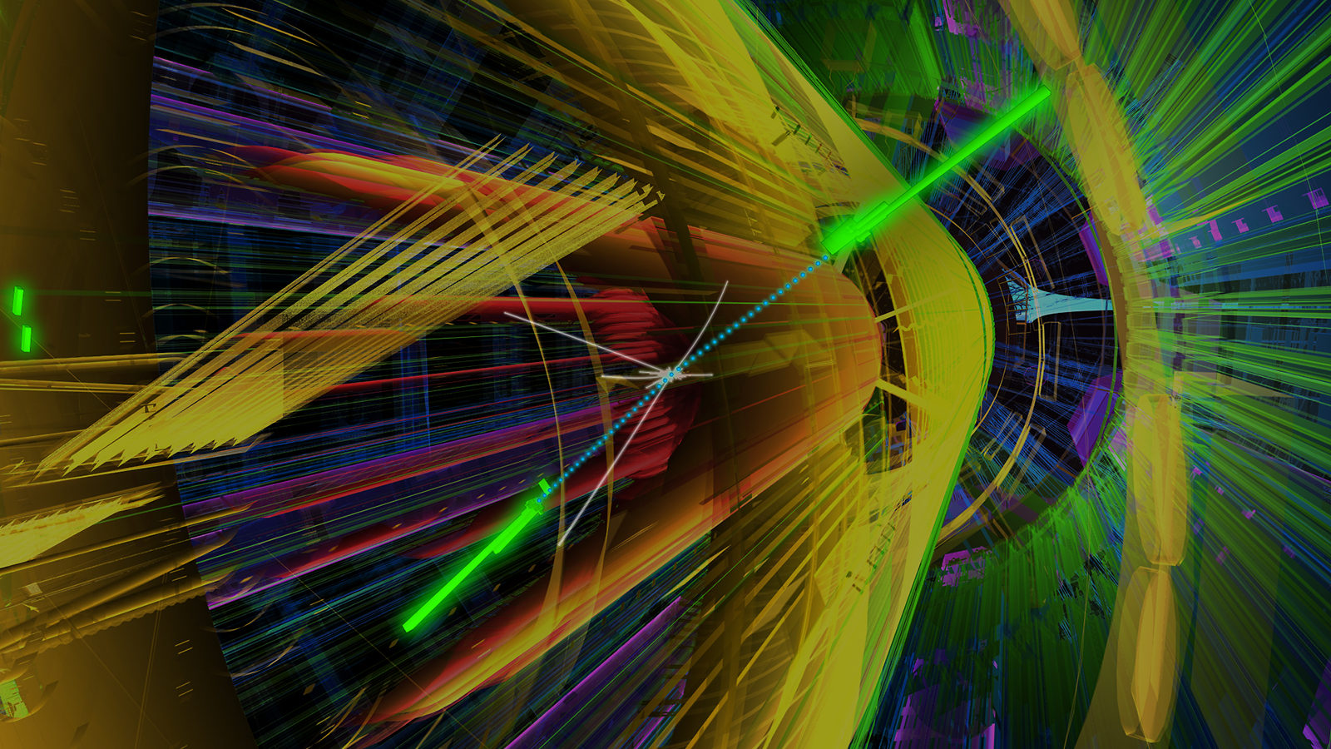
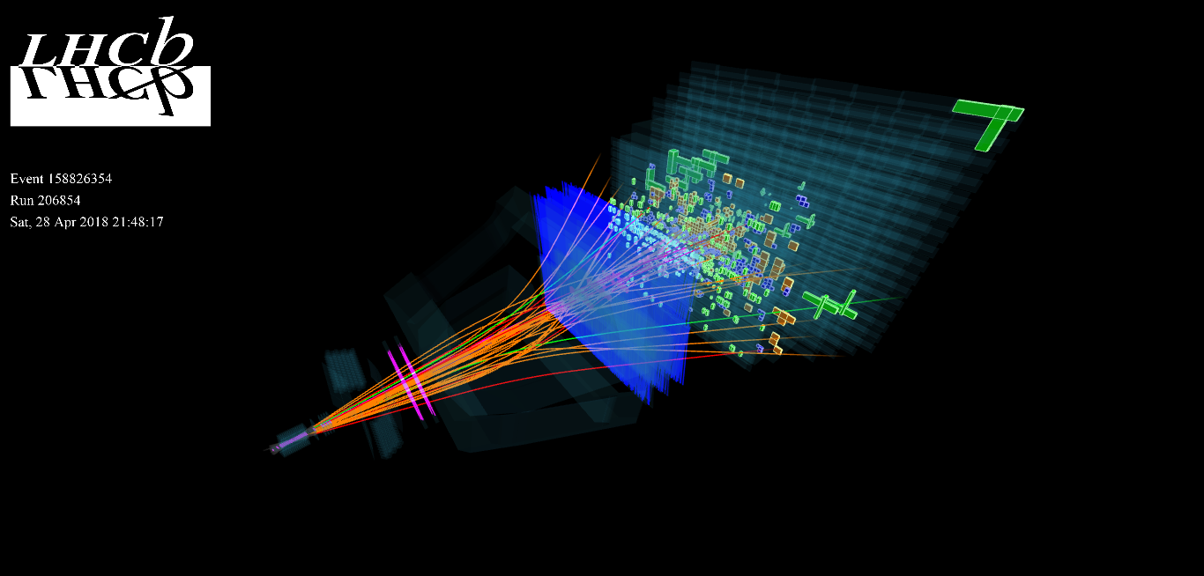
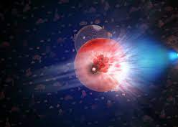
IN2P3 DRD7 et R&T
Qu’est-ce que DRD7
DRD7, Master Project et R&T
2016
2020
2022
2024
2030
DAQGEN
THINK
TIMED
PCIe400
THINK Phase 2
Futur R&T…

Slide 2
Qu’est-ce que DRD7 ? (Jérôme Baudot)

Slide 3
Qu’est-ce que DRD7 ? (Jérôme Baudot)

Slide 4
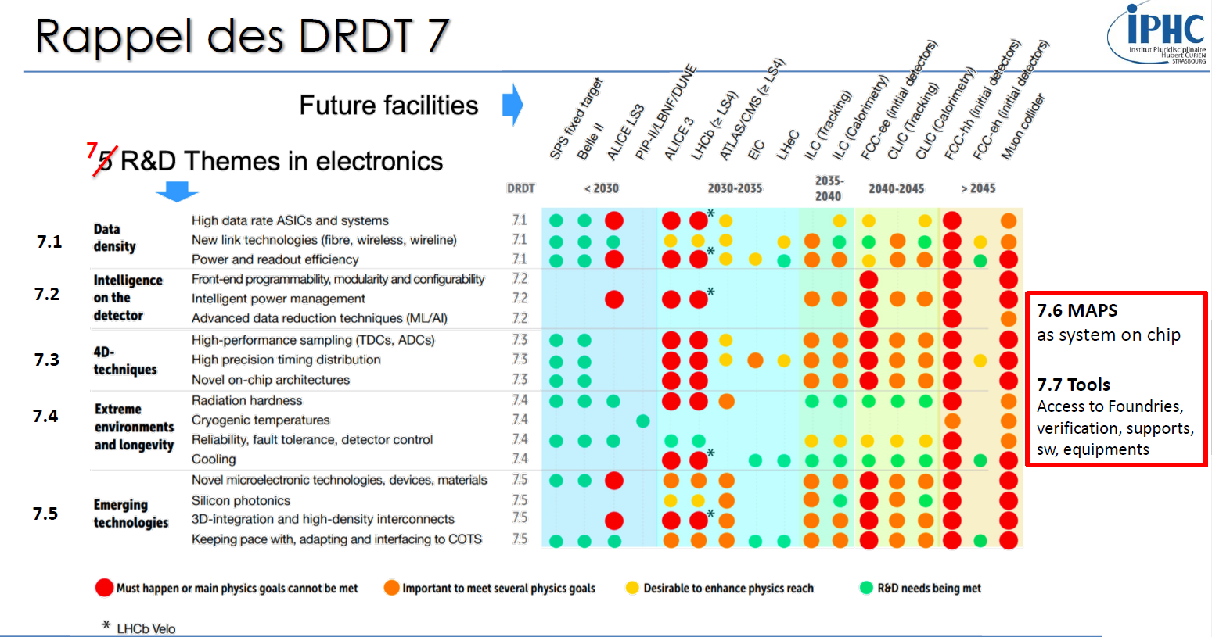
Qu’est-ce que DRD7 ? (Jérôme Baudot)

Slide 5
Qu’est-ce que DRD7 ? (Jérôme Baudot)

Slide 6
DRD7, Master Project et R&T
NSIP: Master Project
R&T Reseau DAQ
DIR IN2P3
DRD7
DAQGEN
Fiches
Projets
DRD7,1
TIMED
DRD7,2
THINK
DRD7,3
PCIe400
RH/ Laboratoire
Budget Requis
Quelle partie des R&T peuvent être labellisées DRD7 ?

